Slide 1
Die Projektprüfung 2021
Ablauf
Hinweise
Bewertung

Slide 2
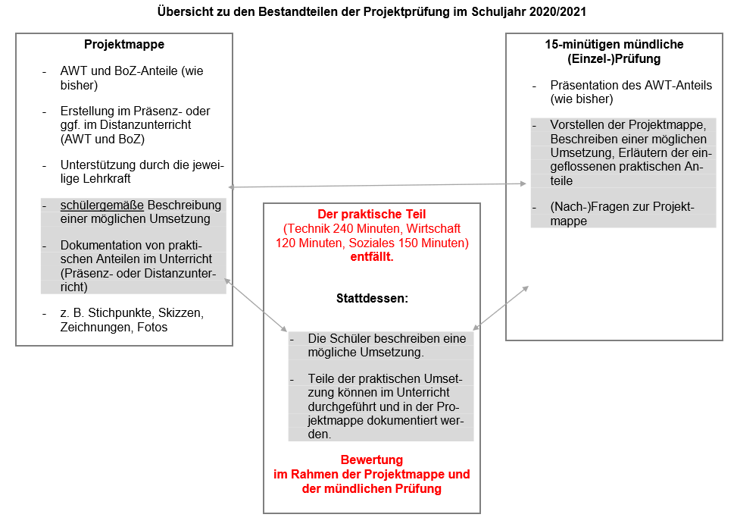

Slide 3
Ausgabe des Leittextes
Die Schülerinnen und Schüler erhalten zu Beginn der Projektprüfung folgende Informationen:
Leittext, der das Szenario und die Arbeitsaufträge beinhaltet
Alle relevanten Termine, z. B. Schalterstunde/Beratungsstunde, Abgabe der Projektmappe, mündliche Prüfung und weitere Projektteile, sofern sie in der Schule stattfinden

Slide 4
Erstellen der Projektmappe
Die Projektmappe enthält in der Regel, wie bisher, Folgendes:
Gestaltetes Deckblatt mit Name der Schülerin/des Schülers, Klasse, Schuljahr, Thema des Projekts, Datum/Zeitraum
Inhaltsverzeichnis mit Seitenangaben
Original-Leittext
Geforderte Unterlagen laut Leittext, z. B.
Arbeits-, Zeit- und Organisationspläne
Unterlagen aus der Planungsphase
Unterlagen aus der Recherchearbeit
Tätigkeitsnachweise nach Zeit (wann) und Ort (in oder außerhalb der Schule)
BoZ-Fachinhalte
Reflexion
Detaillierte und zuordenbare Quellenangaben

Slide 5
Mündliche (Einzel)prüfung
Den Abschluss der Projektprüfung bildet für jeden Prüfling eine 15-minütige mündliche Prüfung, die auf Basis der Projektmappe im Beisein von zwei Lehrkräften (AWT und BoZ-Fach) durchgeführt wird.
Die Prüfung wird folgendermaßen strukturiert:
Präsentation der bearbeiteten AWT-Teilaufgaben aus dem Leittext incl. Reflexion
Präsentation der
Vorgehensweise (z. B. Zeigen einzelner Handgriffe, Vorführen einer sachgemäßen Handhabung von Werkzeugen und Geräten),
Arbeitsergebnisse (z. B. Mitbringen und Erläutern von im Unterricht / zu Hause erstellten Produkten) und
Reflexion der Planungsphase und der möglichen Umsetzung der arbeitspraktischen Aufgabe
Gespräch mit den prüfenden Lehrkräften zu Inhalten der Projektmappe, insbesondere, wenn Inhalte außerhalb der Schule erstellt wurden.

Slide 6
Mögliche Inhalte des AWT-Teils
Produktvergleiche, z. B. technische Geräte, Internetportale, Convenience-Produkte, Dienstleistungen etc…
Wandel der Erwerbsarbeit von früher zu heute, z. B. Einzug neuer Techniken (von der Schreibmaschine zum Computer), Tertiarisierung, Globalisierung, berufliche Mobilität, Wandel der Qualifikationsstruktur
Ausprägung betrieblicher Grundfunktionen bei unterschiedlichen Betrieben (z. B. nach Größe, Branche, …)
Geldinstitute: Abwicklung des Zahlungsverkehrs oder der Arten von Krediten bei verschiedenen Banken
… siehe Lehrplaninhalte

Slide 7
BoZ-Teil Soziales
Um im BoZ-Fach Soziales die bebilderte Anleitung mit den einzelnen Arbeitsschritten und dem Arbeitsergebnis zu erstellen, kann die Schülerin/der Schüler die Speisen in der Schule oder zu Hause selbst zubereiten.
Es könnten aber auch vorhandene Bilder aus dem Internet oder aus Kochbüchern verwendet werden;
ebenso wie gezeichnete Abbildungen (analog oder digital).
Für das Fotografieren der fertigen Tischdekoration muss diese im Vorfeld jedoch praktisch gestaltet werden.

Slide 8
BoZ-Teil Technik
Wie die geplante Umsetzung im BoZ-Fach Technik beschrieben wird, bleibt offen.
Eine Bearbeitung, z. B. in Form einer Vorgangsbeschreibung oder einer Gegenüberstellung von verschiedenen möglichen Verbindungstechniken ist denkbar.

Slide 9
BoZ-Teil Wirtschaft
Im BoZ-Fach Wirtschaft wird die Umsetzung dokumentiert, indem die erstellten Dateien ausgedruckt werden.

Slide 10
Bewertung der Prüfungsleistung
Die Prüfungsnote basiert auf den Leistungen, die im Rahmen
der Projektmappe und
der mündlichen Prüfung
erbracht werden.
Sie wird von zwei Lehrkräften (AWT und BoZ-Fach) festgelegt.
Die beiden Teilbereiche gehen sinnvoll gewichtet in eine Gesamtnote ein. Einzelnoten werden nicht vergeben.

Slide 11
Bewertung der Projektleistung
Die sprachliche Form der schülergemäßen Beschreibung einer möglichen Umsetzung wird nicht bewertet.
Hier zählen der
nachvollziehbare Inhalt,
die adäquate Verwendung von Fachsprache,
die Erkennbarkeit des „roten Fadens“ sowie
die Berücksichtigung von BoZ-spezifischen Rahmenbedingungen
(z. B. Zubereitungsvorschriften, Sicherheitsvorkehrungen, Formatvorgaben für Dokumente).
Die äußere Form der Dokumentation fließt anteilig im Rahmen der allgemeinen, formalen Bewertung der Projektmappe (Layout und Ausführung) in die Note ein.

Slide 12
Vielen Dank für die Aufmerksamkeit !
Haben Sie noch Fragen?
Wenden Sie sich per E-Mail an
verwaltung@gms-Lochham.de

